Slide 1
Влияние паразитов на организм хозяина и ответные реакции организма хозяина
Выполнила студентка 1 курса лечебного факультета 23 группы
Полуянчик Ксения

Slide 2
Паразиты - организмы, которые используют другие живые организмы в качестве источника пищи и среды обитания, возлагая при этом частично или полностью на своих хозяев задачу регуляции своих взаимоотношений с окружающей средой.
Хозяин паразита - организм, у которого обитает паразит
временно или постоянно, размножаясь половым или бесполым путем.

Slide 3
Способы проникновения паразита в организм хозяина
1) пероральный - основной путь для яиц и личиночных стадий гельминтов, цист простейших; в некоторых случаях данный путь заражения может дополняться внутрикишечным и трансплацентарным заражением
2 ) воздушно-капельный и респираторный (через дыхательные пути) - цисты почвенных амеб
3) ﻿перкутанный (через неповрежденную кожу) – церкарии кровяных сосальщиков, филяриевидные личинки
4) ﻿трансплацентарный (через плаценту) - токсоплазма, малярийный плазмодий, анкилостома, африканская трипоносома
5) ﻿трансфузионный (при переливании инфицированной крови или пересадке органов) - трипаносома, малярийный плазмодий, токсоплазма
6)﻿контактно-бытовой способ (через контакты с больным человеком или посредствам предметов домашнего обихода, медицинский инструментарий) – чесоточный зудень, вши, урогенитальная трихомонада
﻿7) трансмиссивный (при участии кровососущего переносчика) – малярийный плазмодий

Slide 4
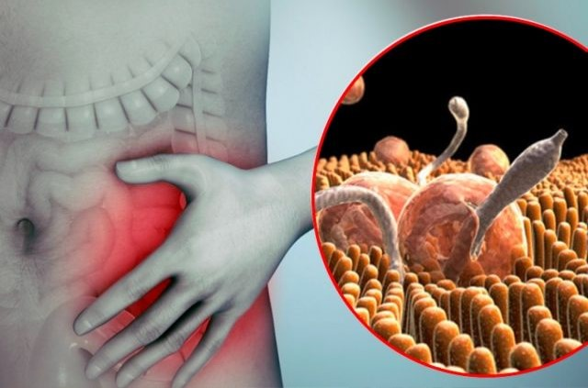
Система паразит-хозяин включает одну особь хозяина и одного или группу особей паразита определенного вида.
Для формирования этой системы необходимы следующие условия:
1.Контакт хозяина с паразитом
2.Обеспечение хозяином условий для развития паразита
3.Способность паразита противостоять реакциям со стороны хозяина

Slide 5
Ответные реакции организма хозяина на паразитов - это сложный многоуровневый процесс, включающий как специфические, так и неспецифические механизмы иммунной защиты. Эти реакции направлены на ограничение распространения паразитов, их уничтожение и восстановление гомеостаза. Механизмы защиты варьируются в зависимости от типа паразита, его стадии жизни, локализации и способности к уклонению от иммунной системы хозяина.
Основа всех защитных реакций – иммунологическая защита хозяина

Slide 6
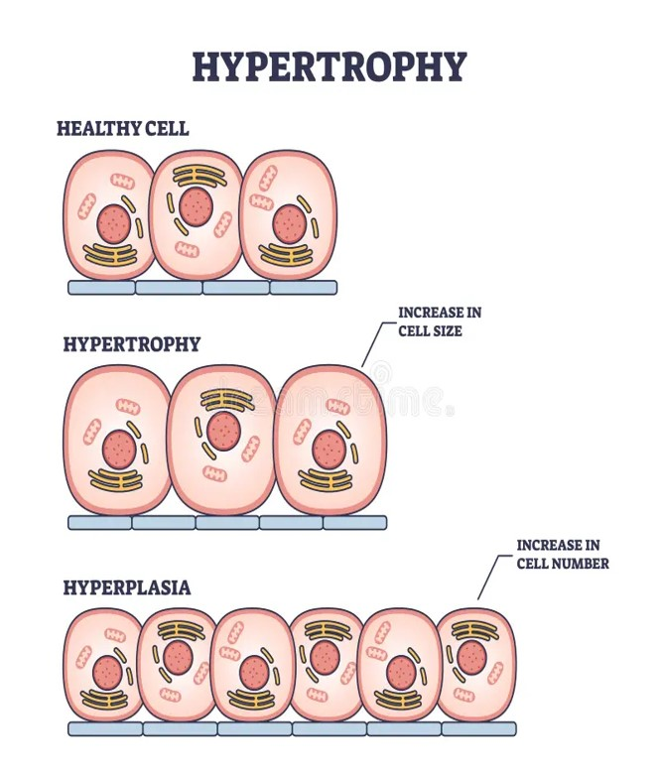
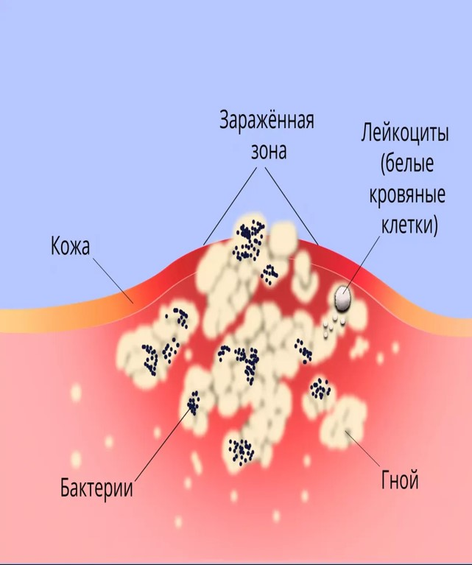
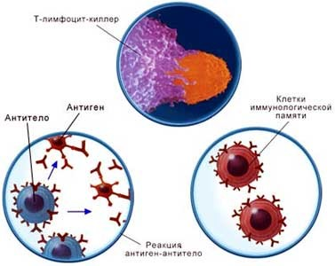
Защитные реакции хозяина проявляются на клеточном, тканевом и организменном уровне:

Slide 7
Клеточные механизмы защиты:
Гипертрофия клеток: увеличение размеров поражённых клеток, например, эритроциты при малярии увеличиваются в 1,5 раза
Фагоцитоз: нейтрофилы и макрофаги захватывают и переваривают паразитов.
Также макрофаги представляют антигены для активации иммунного ответа
Эозинофилы: выделяют ферменты, повреждающие многоклеточных паразитов, таких как гельминты (тканевые реакции)

Slide 8
Тканевые механизмы:
Изоляция паразита от здоровой ткани - образование соединительнотканной капсулы у личинок трихинелл и оболочки псевдоцисты токсоплазм
Воспаление: скопление лейкоцитов и расширение сосудов в зоне внедрения паразита

Slide 9
На организменном уровне защитные механизмы проявляются гуморальными реакциями (выработка антител) и различными формами иммунитета:
абсолютный иммунитет (полная невосприимчивость) формируется при лейшманиозах и трипаносомозах
относительный - зависит от воздействия внешней среды
﻿﻿врожденный иммунитет обусловлен особенностями организма
Активный иммунитет возникает после перенесения соответствующего инфекционного заболевания или достигаемый путем прививки здоровым людям
Приобретенный иммунитет - формируется в процессе жизни человека и по наследству не передается
Пассивный иммунитет - обусловлен переходом защитных антител из крови матери через плаценту в кровь плода или путем введения человеку сыворотки, содержащей антитела
Наиболее напряженный иммунитет вызывают личиночные стадии.
В целом, иммунные реакции хозяина снижают скорость размножения паразитов и тормозят их развитие.

Slide 10
При многих паразитарных заболеваниях между хозяином и паразитом устанавливаются компромиссные взаимоотношения: хозяин адаптируется к обитанию в его организме небольшого числа паразитов, а их существование в организме хозяина создает состояние иммунитета, препятствующего выживанию личинок, вновь попадающих в организм больного. Такое состояние называют нестерильным иммунитетом. В сохранении нестерильного иммунитета хозяин заинтересован потому, что он предотвращает усиление степени инвазии; нередко в случае гибели паразита возникают серьезные тканевые реакции, способные привести хозяина к смерти. Пока паразиты живы, такие реакции вообще не проявляются. Поэтому во многих случаях система паразит-хозяин долгое время остается равновесной.

Slide 11
Влияние паразитов на организм хозяина
- представляет собой комплекс патологических изменений, обусловленный патогенными действиями паразитов, связанные с их морфофизиологическими особенностями

Slide 12
Механическое воздействие
паразиты оказывают массой своего тела
клубок аскарид в кишечнике (рис.4)
финна эхинококка (рис.1)
органами фиксации
некроз ткани, в следствие защемления ботрией лентеца широкого (рис.6)
нарушение целостности кожных покровов
церкарии кровяных сосальщиков (рис.3)
клещи (рис.2)
во время движения по организму
личинки аскарид (рис.5)

Slide 13
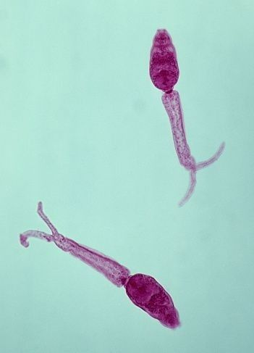
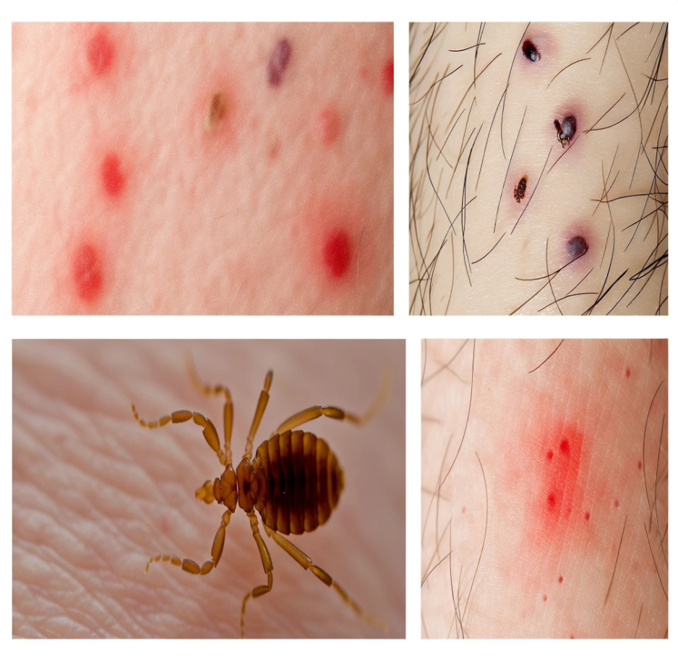
Рис.3 Церкарии шистосом
Рис.1 Эхинококкоз головного мозга
Рис.2 Укус клеща

Slide 14
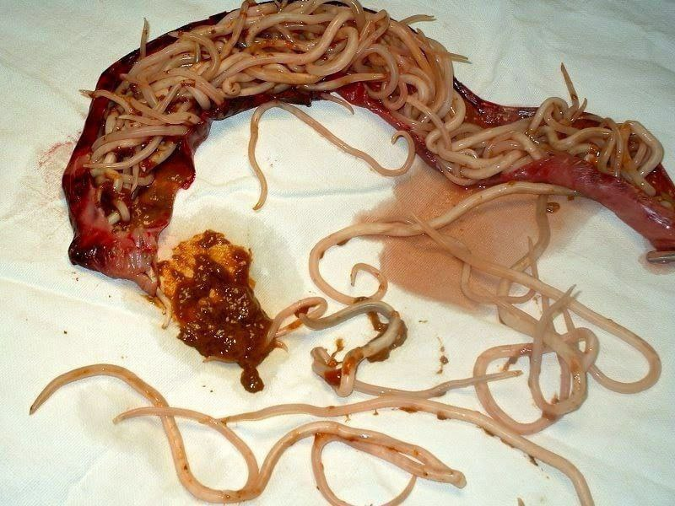
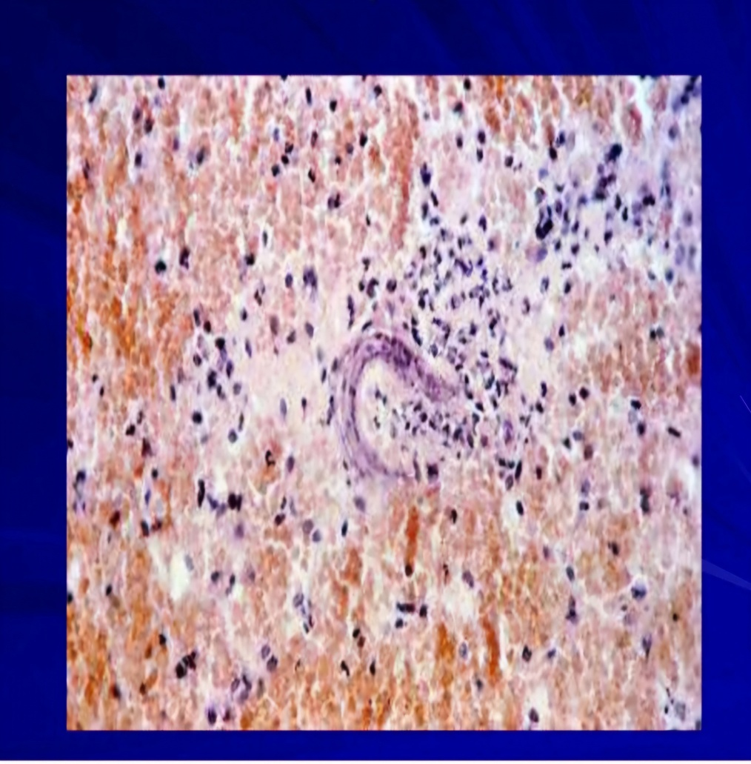
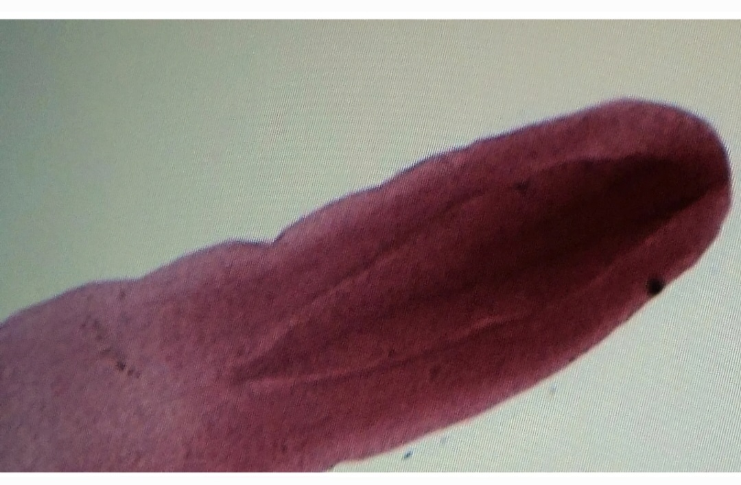
Рис.6 Ботрия лентеца широкого
Рис.4. Клубок аскарид в кишечнике
Рис.5 Личинка аскариды в легких

Slide 15
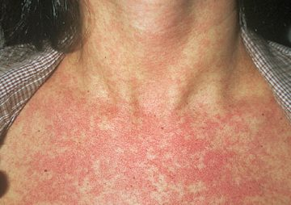
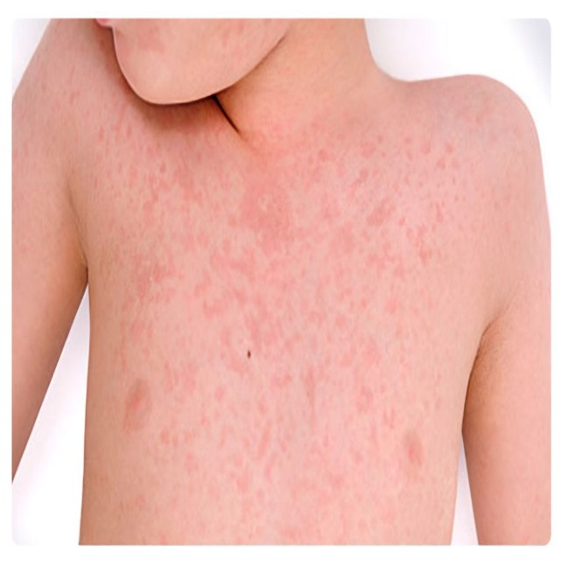
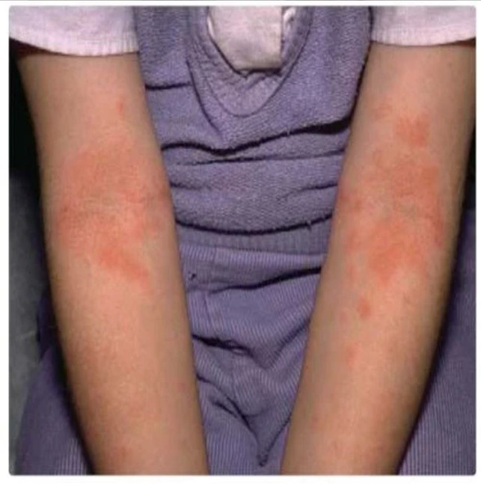
Токсико-аллергическое воздействие
оказывают продукты обмена веществ паразитов, которые являются для хозяина антигенами; гистолизины , гемолизины и продукты распада погибших паразитов; слюна эктопаразитов. Это проявляется эозинофилией, аллергическими реакциями различной степени тяжести.
Шистосоматидный дерматит
Крапивница при лямблиозе
Аллергия при описторхозе

Slide 16
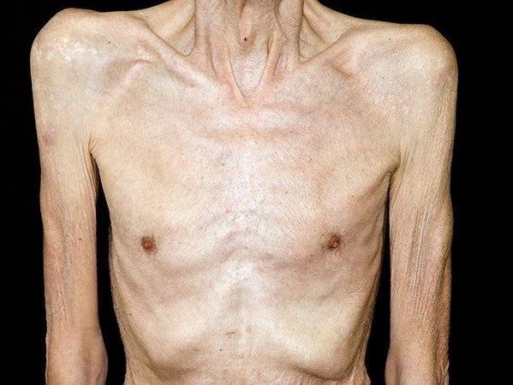
Поглощение питательных веществ и витаминов в организме хозяина приводит к гипо-авитаминозам, потере веса и истощению.
Нарушение процессов обмена веществ вызывает снижение сопротивляемости и повышение чувствительности к возбудителям других заболеваний.
Кахексия

Slide 17
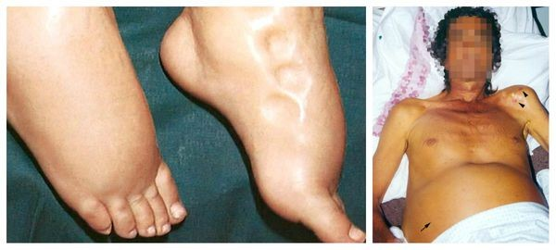
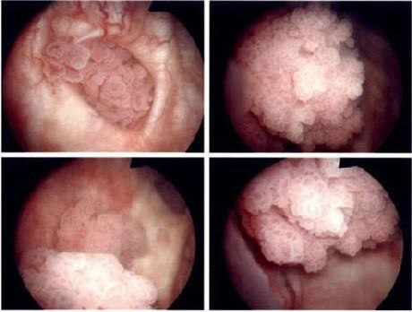
Некоторые паразиты стимулируют онкогенез – образование злокачественных опухолей: кошачий сосальщик- холангиокарциному, шистосомы – рак мочевого пузыря и прямой кишки
Холангиокарцинома
Рак мочевого пузыря

Slide 18
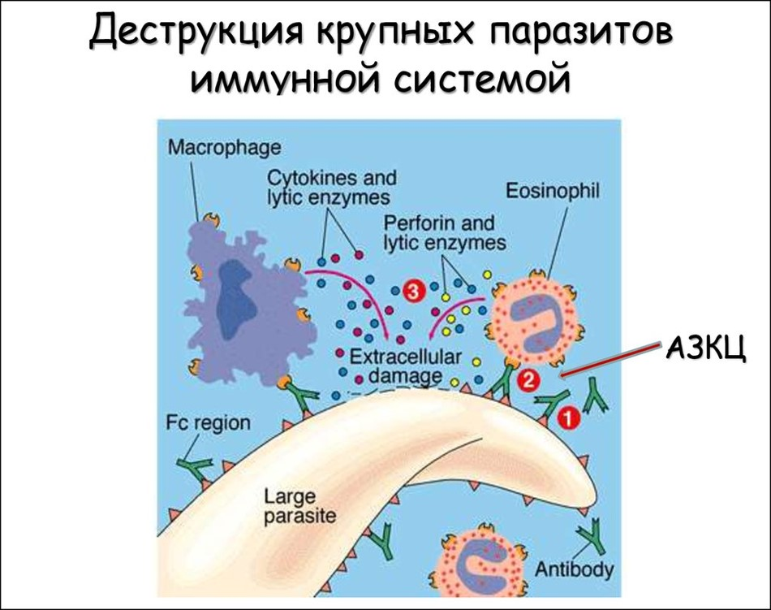
Биологически активные вещества паразита обладают иммунодепрессивным действием. Они подавляют фагоцитарную активность лейкоцитов.

Slide 19
Частные случаи влияния паразитов на организм хозяина

Slide 20
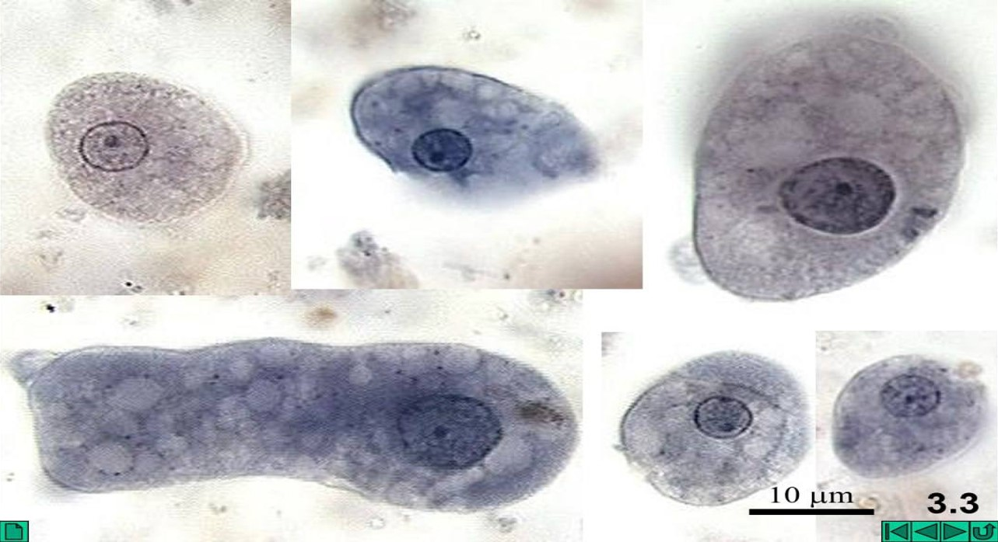
Амеба дизентерийная Entamoeba hystolytica
Вызывает амебиаз - протозойное антропонозное заболевание, протекающее в виде язвенного колита, абсцессов печени и других органов. Заболевание распространено повсеместно, особенно в странах с тропическим и субтропическим климатом
Трофозоит амебы

Slide 21
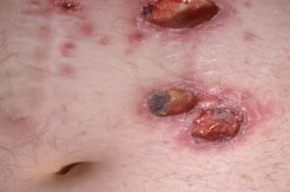
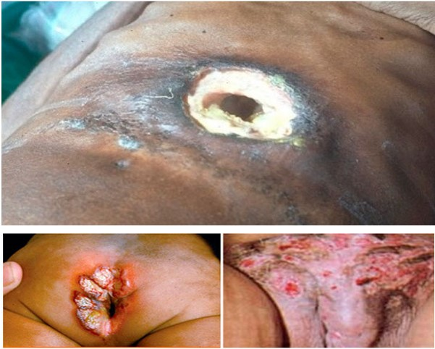
Человек заражается амебиазом, проглатывая цисты паразита. Попадая в пищеварительный тракт, в толстой кишке из них выходят мелкие подвижные формы амебы, которые начинают усиленно питаться и размножаться, не нанося вначале вред организму. Затем они проникают под слизистую оболочку кишечника, где интенсивно размножаются. Через стенки кишечника они проникают в кровеносные сосуды, заносятся в печень, мозг, легкие и другие органы, образуя абсцессы. В нижних отделах пищеварительного тракта амебы образуют цисты.
Язвы, вызванные амебиазом
Поражение кожи в перианальной области, на ягодицах, в промежности при амебиазе

Slide 22
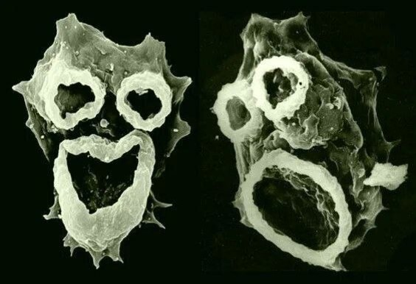
Неглерия Фоулера Naegleria Fowleri
Амебу такого типа можно встретить практически в любом теплом водоеме, средняя температура воды в котором составляет от 25˚. При этом, чем выше температура воды — тем лучше для этих организмов.

Slide 23
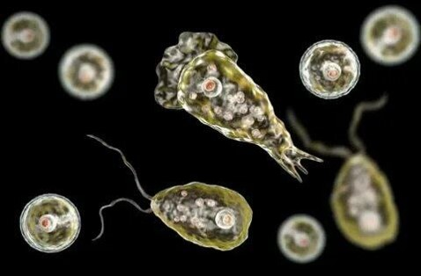
Симптомы заражения могут проявиться не сразу. До их появления может пройти до двух недель. Симптомы могут включать головную боль, лихорадку, тошноту или рвоту. Более поздние симптомы этого заболевания включают ригидность затылочных мышц, спутанность сознания, отсутствие внимания к людям и окружающей среде, судороги, галлюцинации и кому.
Стоит отметить, что после появления симптомов заболевание быстро прогрессирует. Обычно оно приводит к смерти в течение примерно 5 дней. Однако в некоторых случаях смерть может наступить и позже — в течение трех недель. Смерть при этом наступает из-за того, что инфекция, вызванная опасным видом Неглерии, разрушает ткань головного мозга, вызывая тем самым отек мозга. Летальный исход в этом случае практически неизбежен.

Slide 24
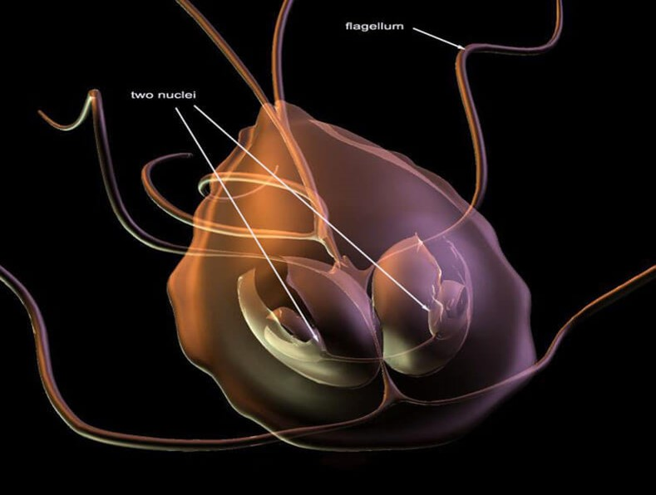
Лямблия кишечна Lamblia intestinalis
- возбудитель кишечного заболевания лямблиоз. Паразит относится к жгутиковым простейшим. Лямблии распространены повсеместно, особенно в регионах с низкой санитарной культурой и областях, где соблюдение правил гигиены затруднено.
Трофозоит лямблии

Slide 25
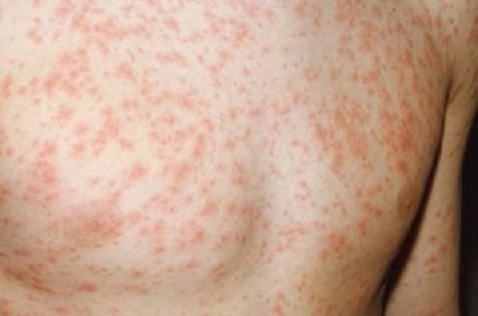
Влияние на организм человека
Вероятность развития лямблиоза зависит от вирулентности возбудителя, инфекционной дозы, образования соляной кислоты в желудке и иммунного статуса индивидуума. Попадание около десяти цист в организм вызывает заболевание. В организме человека лямблии размножаются в огромных количествах (более 1 млн паразитов на 1 см слизистой оболочки), нарушая пристеночное пищеварение и двигательную активность тонкой кишки. Происходит ухудшение всасывания жиров, углеводов, витаминов С и В12. Для лямблиоза характерен синдром мальабсорбции (нарушения всасывания), проявляющийся диареей, метеоризмом, болями в животе , усталостью, отёками, апатией, снижением массы тела, пониженным аппетитом, бледностью, склонностью к кровотечениям и мышечными подёргиваниями, воспалениям. Продукты жизнедеятельности лямблий могут вызывать аллергические реакции.
Крапивница

Slide 26
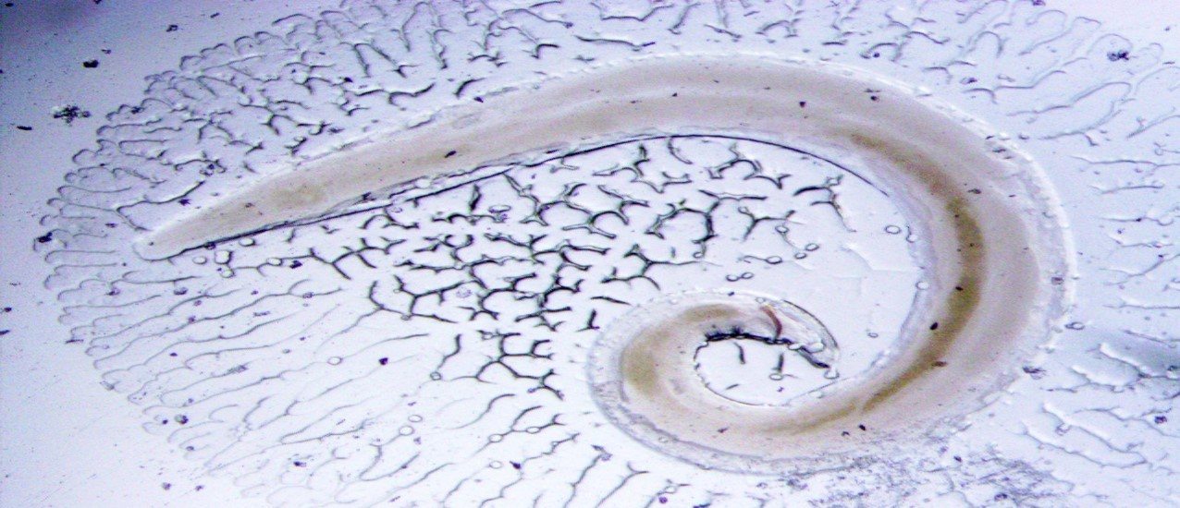
Острица детская Enterobius vermicularis
- контактный гельминт, возбудитель энтеробиоза – атнропоноза. Паразитирует в нижнем отделе тонкой и начальном отделе толстой кишки.
Самец острицы

Slide 27
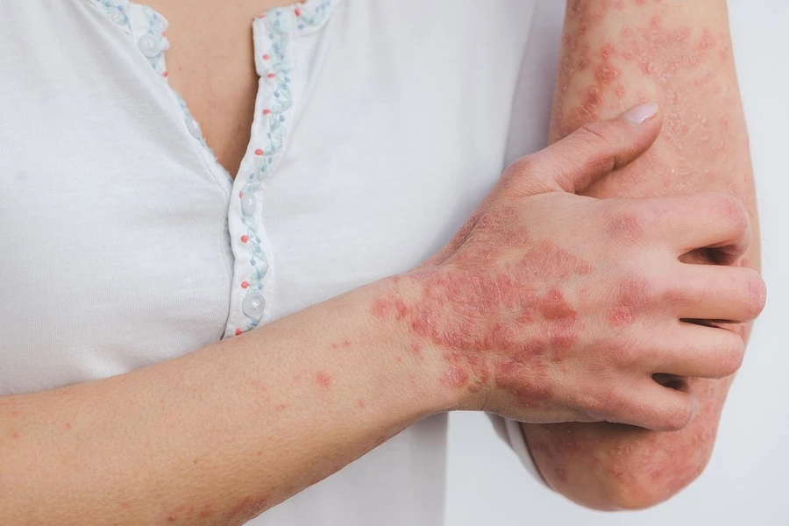
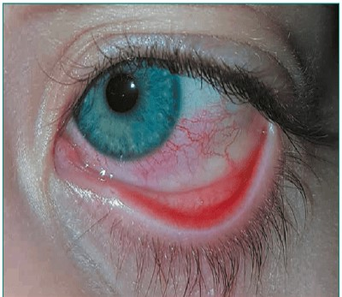
Дети, зараженные острицами, чаще подвержены развитию инфекций мочевыводящих путей (циститов,уретритов). Энтеробиоз у девочек может стать причиной вульвитов и вульвовагинитов из-за заползания остриц в половые органы. Известны даже случаи аппендицита, спровоцированного паразитическими червями.
Также острицы могут вызывать аллергические реакции (атопический дерматит, аллергический конъюнктивит, бронхиальная астма), расстройство пищеварения (тошнота, вздутие, боли и дискомфорт в животе, чередование периодов запора и жидкого стула), нарушения сна.
Атопический дерматит
Аллергический конъюнктивит

Slide 28
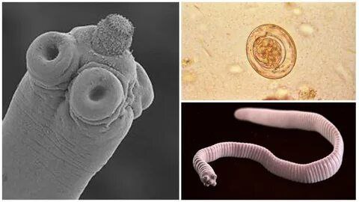
Карликовый цепень Hymenolepis nana
У большинства инвазированных взрослых людей нет никаких симптомов. Те, у кого есть симптомы паразитарной инвазии, могут испытывать тошноту, слабость, потерю аппетита, диарею и боль в животе. У маленьких детей, особенно при тяжелой инвазии, если в кишечнике обитает много паразитов, могут возникнуть головная боль, зуд в области промежности, диарея или проблемы со сном. Иногда инфекция ошибочно диагностируется как энтеробиоз (заражение острицами), так как симптомы заболеваний схожи. Вопреки распространенному мнению, эта инфекция обычно не вызывает потерю веса и сам человек не может почувствовать карликового цепня внутри своего тела.
Сколекс, стробила и яйцо карликового цепня

Slide 29
Спасибо за внимание!

